Slide 1
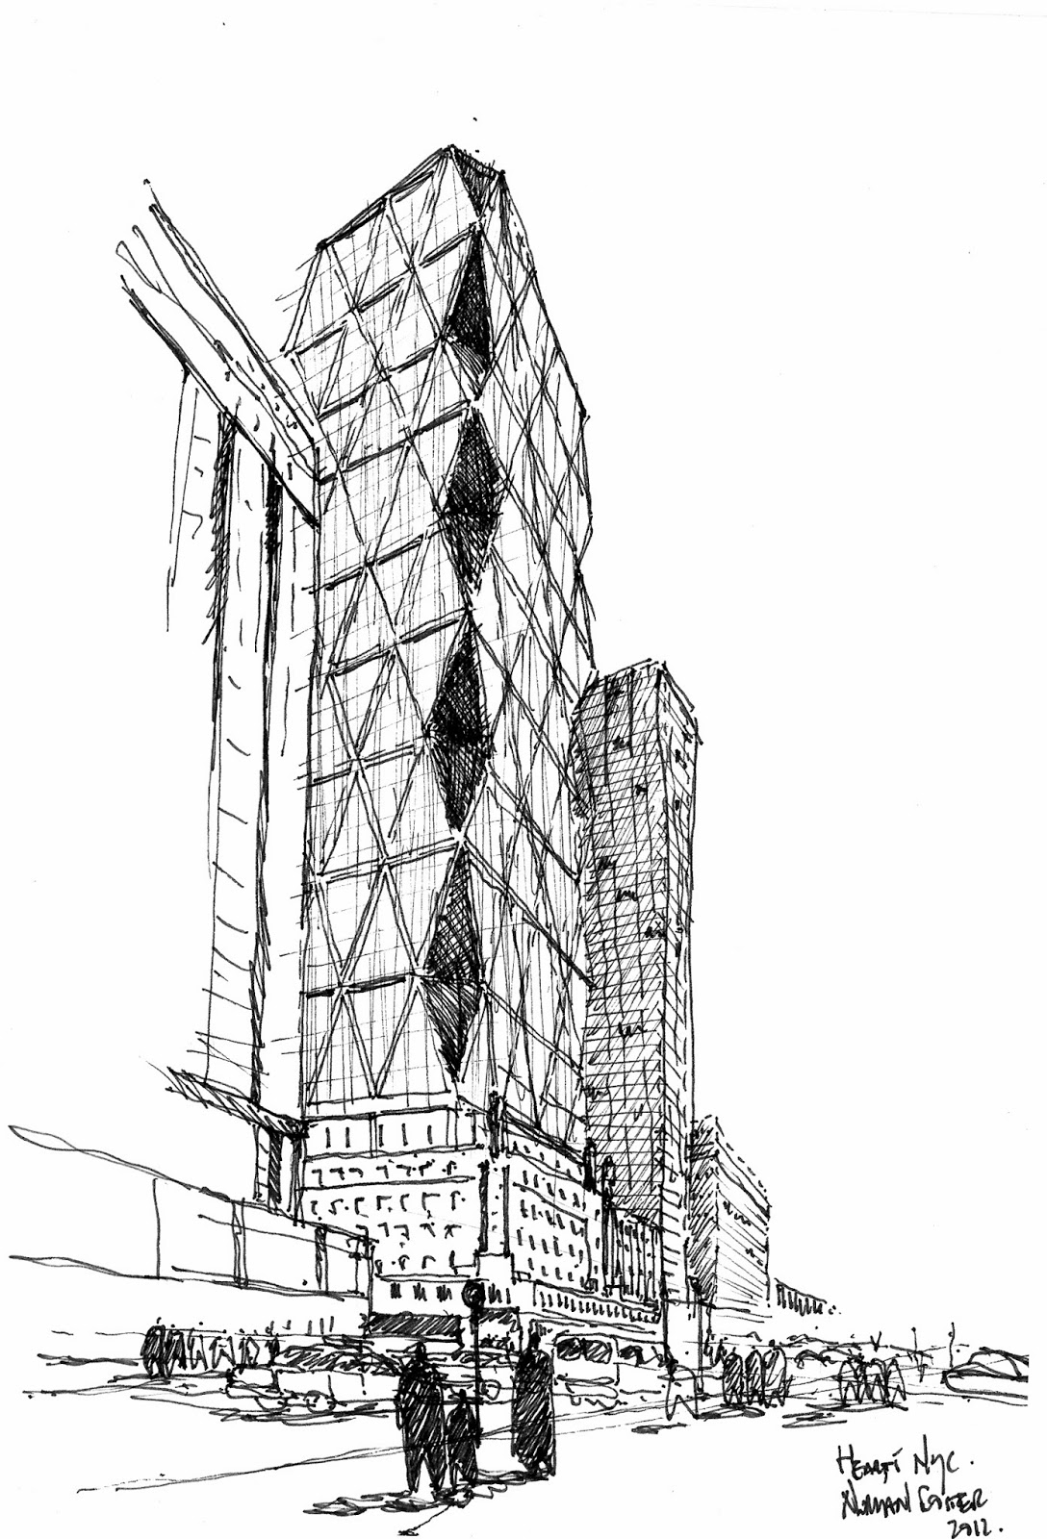
LÍNEA DE EDIFICACIÓN Y ESTRUCTURAS
MATEMATICA | EDIFICACION | ESTRUCTURAS

Slide 2
IDENTIFICACIÓN DE LA ASIGNATURA
ANTECEDENTES GENERALES
Nombre de la Asignatura: | Edificación VII |  |  | Plan Curricular: | AR02
Escuela: | Arquitectura |  |  | Facultad: | FAUP
Pre-Requisitos: | Edificación V |  |  | Código: | 3402
Ubicación en Plan de Estudios: | Séptimo Semestre |  | Ciclo Avanzado
Carácter: | Semestral |  | Obligatorio
CARGA ACADÉMICA
Créditos: | 3 Créditos |  | 81 hrs. Cronológicas totales
Tiempo presencial: | 4 hrs. Académicas por semana | Equivalen a 3 hrs. Cronológicas por semana | 54 hrs cronológicas
Tiempo no presencial | 1,5 hrs. Nota: Las horas no presenciales corresponden al tiempo que el alumno dedica a actividades fueras de las programadas académicamente. Por ej. Desarrollo de proyectos, trabajos de investigación, lectura de textos, pesquisa bibliográfica, estudio para pruebas, etc. y en este programa debe garantizarse que no serán excedidas. |  | 27 hrs. Cronológicas no presenciales por semestre
Vigencia: | 2012-2014
EQUIPO DOCENTE
Identificación del equipo docente
Nombre | Antecedentes
ABSTRACT
Esta asignatura es complementaria a las de formación general básica de la línea de Edificación, completando la formación de los alumnos de Arquitectura, en relación al conocimiento y dominio de este material tecnológico y de los correspondientes sistemas constructivos y estructurales disponibles y sus respectivas implicancias y potencialidades arquitectónicas.
OBJETIVO HABILITANTE
Observación de edificios de características formales, estructurales y constructivas diversas, ejecutados en hormigón armado. Realización de estudios de elementos de sistemas constructivos y/o ejercicios reproductivos o de elaboración de modelos, para reconocer las incidencias de sus componentes y/o identificar elementos constructivos y el conjunto de antecedentes técnicos necesarios para su materialización en un proyecto arquitectónico.
Observar e identificar las distintas etapas de ejecución de una obra de hormigón armado, con vistas a lograr las intenciones arquitectónicas deseadas. Estudios de temas de tratamiento de material hormigón armado y/o sistema técnico constructivo más adecuado para la materialización de una propuesta arquitectónica, de acuerdo a sus características funcionales y expresivas
EDIFICACIÓN VII

Slide 3
CONTENIDOS
UNIDAD 1 EL MATERIAL, SU CONTEXTO TECNOLOGICO Y LA ARQUITECTURA UNIDAD 2 INTEGRACION ARQUITECTONICA DE LA ESTRUCTURA. EVOLUCION UNIDAD 3 SISTEMAS DE FABRICACION POR MONTAJE UNIDAD 4 TERMINACIONES E INNOVACIONES TECNICAS Sistemas de terminaciones. Innovaciones técnicas: en el material y en los procesos. Nuevos materiales de la tecno-ciencia.
FORMULACIÓN DE EJERCICIO DE SALIDA
CICLO | COMPETENCIAS | NIVEL
INICIAL | 1.1. Determinar condicionantes ambientales y culturales del problema arquitectónico. | N4
INTERMEDIO
AVANZADO | 1.4. Formular fundamentos de intervención proyectual desde bases ambientales, sociales, culturales, históricas, patrimoniales, y estéticas del contexto. | N4
 | 1.5. Concebir formalmente proyectos de Arq. en sus distintos niveles de elaboración espacial y técnica. | N4
 | 1.6. Producir el expediente técnico del proyecto de arquitectura. proyectos. | N3
 | 1.7. Efectuar seguimiento de obra y supervisión constructiva de proyectos. | N3
 | 1.10. Comunicar procesos y resultados de diseño. | N4
 | 3.1. Detectar áreas temáticas y problemas de investigación en el campo de la arquitectura y el urbanismo. | N3
IMAGEN O DOCUMENTO DE PROYECTO
EJERCICIO DE SALIDA
TERMINACIONES E INNOVACIONES TÉCNICAS

Slide 4
LECTURA CRÍTICA ESTUDIANTE RESPECTO DE LA UNIDAD
REGISTRO DEL ESTUDIANTE SOBRE OBSERVACIONES DOCENTE
IMAGEN O DOCUMENTO PRINCIPAL
IMAGEN O DOCUMENTO SECUNDARIO
IMAGEN O DOCUMENTO SECUNDARIO

Slide 5
DIMENSIONES A EVALUAR
Materialidad acero y condiciones ambientales. Materialidad acero y requerimientos programáticos. Elaborar informes sobre el sistema estructural de acero. Diseño en acero e industrialización. Diagnóstico, estrategias, forma y materialización en acero. Elaboración de expediente técnico. Comunicación de resultados.
NOTA ULTIMA UNIDAD
PROMEDIO FINAL
IMAGEN O DOCUMENTO SIGNIFICATIVO

Slide 6
IDENTIFICACIÓN DE LA ASIGNATURA
ANTECEDENTES GENERALES
Nombre de la Asignatura: | Edificación VIII |  |  | Plan Curricular: | AR02
Escuela: | Arquitectura |  |  | Facultad: | FAUP
Pre-Requisitos: | Edificación VI |  |  | Código: | 3410
Ubicación en Plan de Estudios: | Octavo Semestre |  | Ciclo Avanzado
Carácter: | Semestral |  | Obligatorio
CARGA ACADÉMICA
Créditos: | 3 Créditos |  | 81 hrs. Cronológicas totales
Tiempo presencial: | 4 hrs. Académicas por semana | Equivalen a 3 hrs. Cronológicas por semana | 54 hrs cronológicas
Tiempo no presencial | 1,5 hrs. Nota: Las horas no presenciales corresponden al tiempo que el alumno dedica a actividades fueras de las programadas académicamente. Por ej. Desarrollo de proyectos, trabajos de investigación, lectura de textos, pesquisa bibliográfica, estudio para pruebas, etc. y en este programa debe garantizarse que no serán excedidas. |  | 27 hrs. Cronológicas no presenciales por semestre
Vigencia: | 2012-2014
EQUIPO DOCENTE
Identificación del equipo docente
Nombre | Antecedentes
ABSTRACT
Esta asignatura pretende acercar al alumno a las labores propias del ejercicio profesional, con eficiencia, ética, sentido social y en conformidad a la normativa vigente. Recoge e integra gran parte de los conocimientos adquiridos en los cursos del área tecnológica e incorpora el concepto de coordinación integral de proyectos en donde el arquitecto juega un rol fundamental desde la generación del proyecto, su desarrollo, la aprobación por los organismos correspondientes, supervisión de obras, hasta la Recepción Final, incluyendo las responsabilidades posteriores. La asignatura es avanzada en la formación del arquitecto y forma parte integral de la línea Tecnológica en el currículo de la Escuela de Arquitectura.
OBJETIVO HABILITANTE
Reconocer el rol propio del arquitecto en el quehacer de su profesión con sentido de ética y respetando la normativa vigente y el medio ambiente
Elaborar expedientes técnicos de obras de arquitectura y urbanización, coordinando planos, especificaciones técnicas y presupuestos de obra.
EDIFICACIÓN VIII

Slide 7
CONTENIDOS
UNIDAD 1 EL ARQUITECTO UNIDAD 2 EXPEDIENTE TECNICO UNIDAD 3 ANTECEDENTES CONTRACTUALES Y DE SUPERVISION DE OBRAS Reconocimiento de los antecedentes para obtención de permisos municipales de construcción. Redacción de Bases Administrativas; petición, estudio y adjudicación de propuestas, Análisis de contratos de obra y de estados de Pago y su operatoria. Inspección Técnica en obra de partidas dadas con informe de avance y control de calidad. Programación de Obras por Carta Gantt.
FORMULACIÓN DE EJERCICIO DE SALIDA
CICLO | COMPETENCIAS | NIVEL
INICIAL | 1.1. Determinar condicionantes ambientales y culturales del problema arquitectónico. | N4
INTERMEDIO
AVANZADO | 1.6. Producir el expediente técnico del proyecto de arquitectura. proyectos. | N4
 | 1.7. Efectuar seguimiento de obra y supervisión constructiva de proyectos. | N4
 | 1.8 Dirigir y administrar procesos constructivos de edificios y obras de urbanización. | N4
 | 3.1. Detectar áreas temáticas y problemas de investigación en el campo de la arquitectura y el urbanismo. | N4
IMAGEN O DOCUMENTO DE PROYECTO
EJERCICIO DE SALIDA
ANTECEDENTES CONTRACTUALES Y DE SUPERVISIÓN DE OBRAS

Slide 8
LECTURA CRÍTICA ESTUDIANTE RESPECTO DE LA UNIDAD
REGISTRO DEL ESTUDIANTE SOBRE OBSERVACIONES DOCENTE
IMAGEN O DOCUMENTO PRINCIPAL
IMAGEN O DOCUMENTO SECUNDARIO
IMAGEN O DOCUMENTO SECUNDARIO

Slide 9
DIMENSIONES A EVALUAR
Ética profesional. Criterios sobre asesoramiento. Antecedentes contractuales y supervisión de obra. Programación. Expediente técnico.
NOTA ULTIMA UNIDAD
PROMEDIO FINAL
IMAGEN O DOCUMENTO SIGNIFICATIVO

